Slide 1
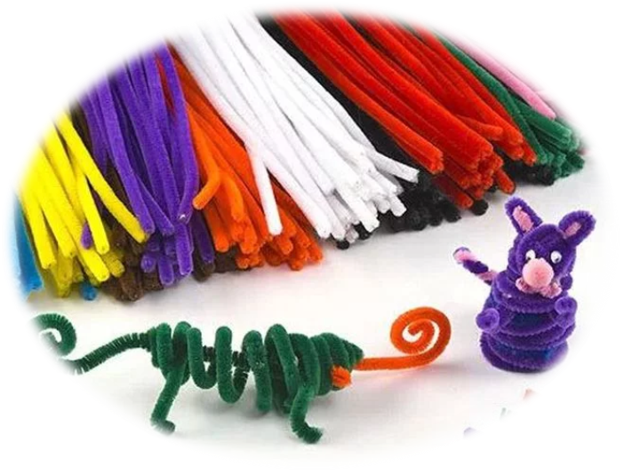
Мастер - класс
«Использование синельной проволоки для развития креативного мышления у детей дошкольного возраста»
Муниципальное бюджетное дошкольное образовательное учреждение
детский сад №10
муниципального образования Каневской район
Бирюк М. В.
Notes:
© Copyright PresentationGO.com – The free PowerPoint and Google Slides template library

Slide 2
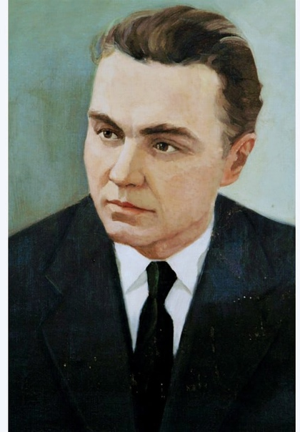
«Только творческий педагог способен зажечь в детях жажду познания, поэтому каждому педагогу необходимо развивать креативность, являющуюся главным
показателем его профессиональной компетентности»
В. А. Сухомлинский
Notes:
© Copyright PresentationGO.com – The free PowerPoint and Google Slides template library

Slide 3
Креативность -
это способность выходить за пределы привычного шаблона, смотреть на мир с разных точек зрения, генерировать качественно новые идеи и воплощать их.
Notes:
© Copyright PresentationGO.com – The free PowerPoint and Google Slides template library

Slide 4
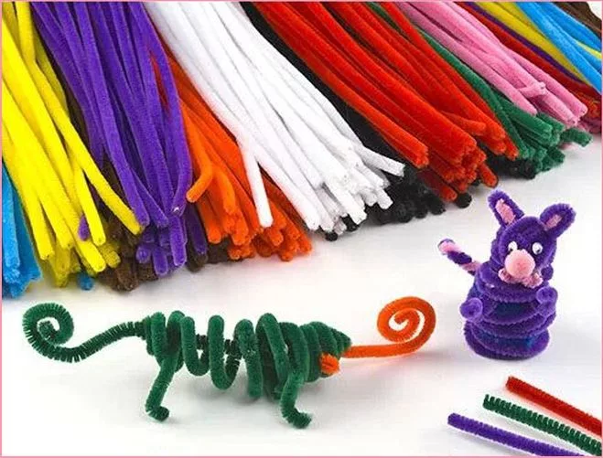

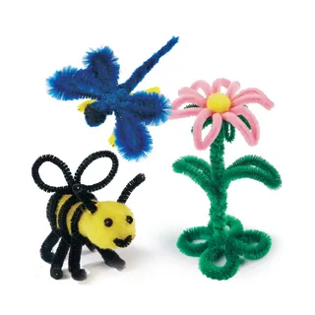
Любопытство.
Живость воображения.
Готовность экспериментировать
и действовать.
Notes:
© Copyright PresentationGO.com – The free PowerPoint and Google Slides template library

Slide 5
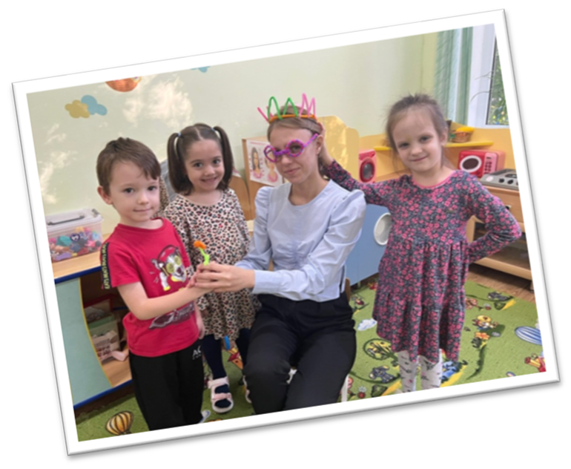
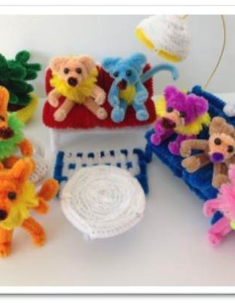
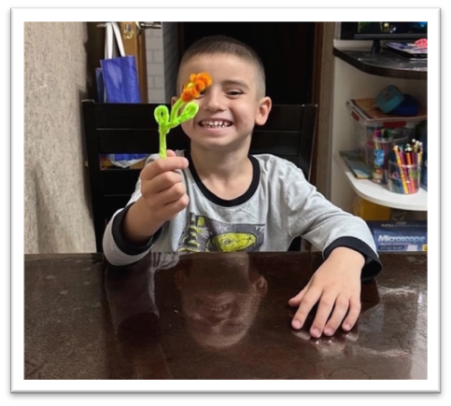

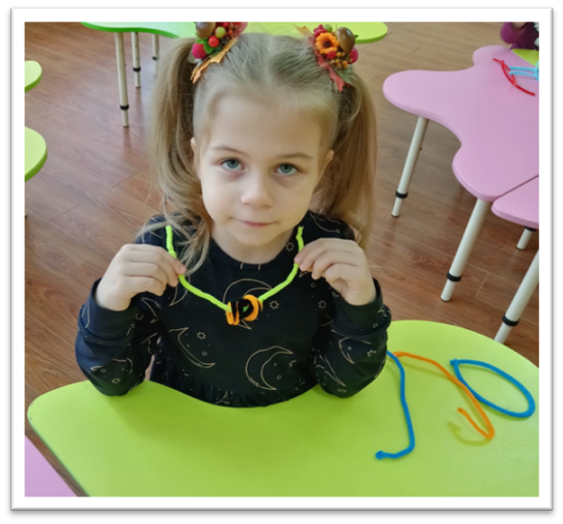
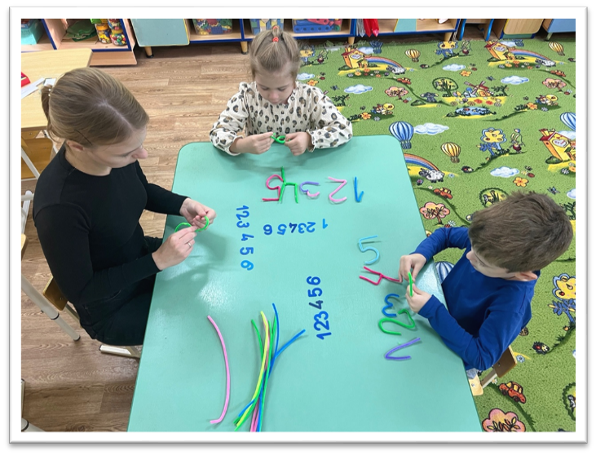
Notes:
© Copyright PresentationGO.com – The free PowerPoint and Google Slides template library

Slide 6
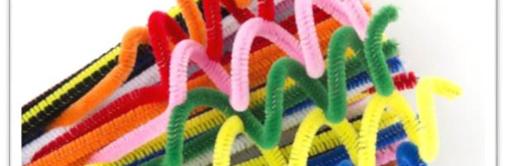

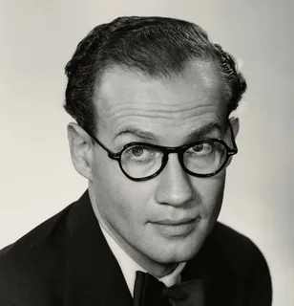

Друдлы —
визуальные загадки
Роджер Прайс
Notes:
© Copyright PresentationGO.com – The free PowerPoint and Google Slides template library

Slide 7


В какой области можно использовать?
Приведите пример
использования синельной
проволоки в работе с детьми
Notes:
© Copyright PresentationGO.com – The free PowerPoint and Google Slides template library

Slide 8

Алгоритм работы:
Внимательно рассмотрите предложенный вариант.
Представьте «На что это похоже?»
Доделайте до конечного образа с помощью синельной проволоки.
Повторите этот процесс снова как можно больше раз.
Приготовьтесь презентовать результат.
Время выполнения задания - 5 минут.
Notes:
© Copyright PresentationGO.com – The free PowerPoint and Google Slides template library

Slide 9
Постоянно учитесь новому и тогда успех Вам обеспечен!
Notes:
© Copyright PresentationGO.com – The free PowerPoint and Google Slides template library

Slide 10
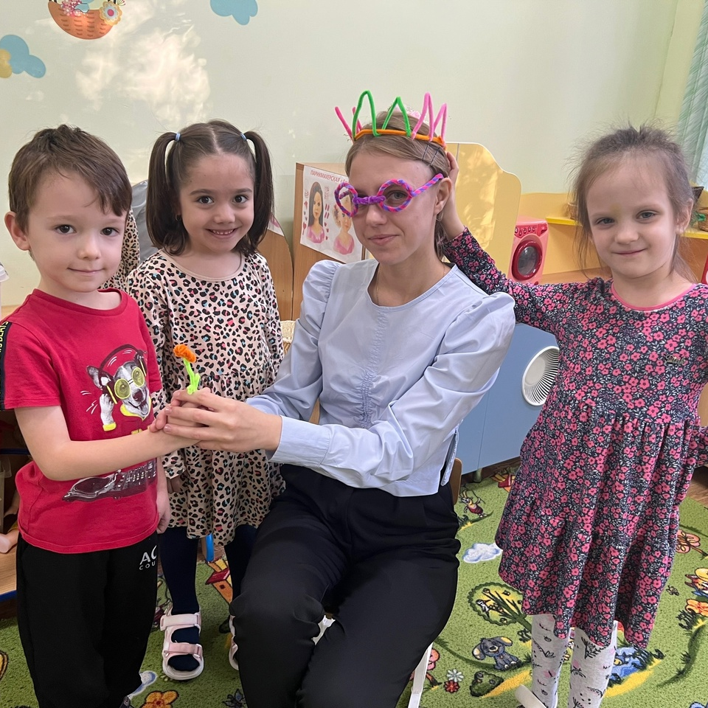


Спасибо за внимание!
First / Last Name
(123) 456-7890
Your Company
Notes:
© Copyright PresentationGO.com – The free PowerPoint and Google Slides template library

